Slide 1
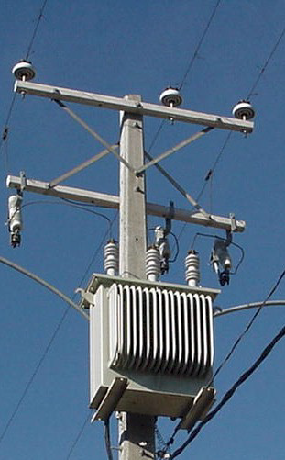
TIPOS DE TRANSFORMADOR según sus aplicaciones
TRANSFORMADOR ELEVADOR/REDUCTOR DE TENSIÓN.
SON EMPLEADOS en las subestaciones de la red de transporte de energía eléctrica, con el fin de disminuir las pérdidas por efecto. Debido a la resistencia de los conductores, conviene transportar la energía eléctrica a tensiones elevadas, lo que origina la necesidad de reducir nuevamente dichas tensiones para adaptarlas a las de utilización.

Slide 2
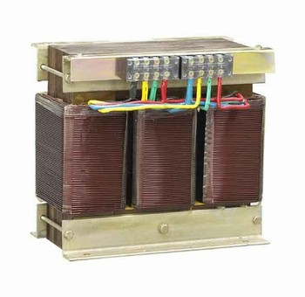
TIPOS DE TRANSFORMADOR según sus aplicaciones
TRANSFORMADOR DE AISLAMIENTO.
Proporciona aislamiento galvánico entre el primario y el secundario, de manera que consigue una alimentación o señal "flotante". Suele tener una relación 1:1. Se utiliza principalmente como medida de protección, en equipos que trabajan directamente con la tensión de red. También para acoplar señales procedentes de sensores lejanos, en equipos de electro medicina y allí donde se necesitan tensiones flotantes entre sí.

Slide 3
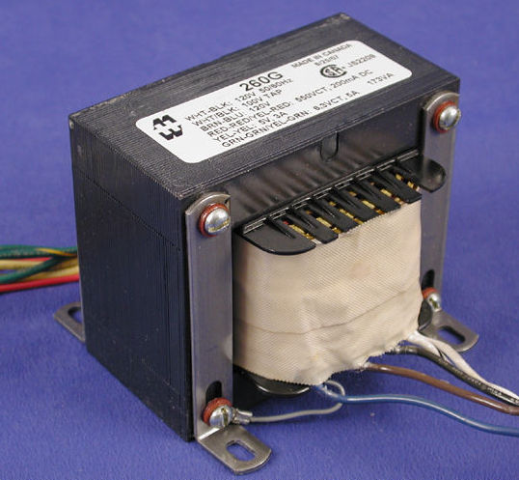
TIPOS DE TRANSFORMADOR según sus aplicaciones
TRANSFORMADOR DE ALIMENTACIÓN.
Pueden tener una o varias bobinas secundarias y proporcionan las tensiones necesarias para el funcionamiento del equipo. A veces incorporan fusibles que cortan su circuito primario cuando el transformador alcanza una temperatura excesiva, evitando que éste se queme, con la emisión de humos y gases que conlleva el riesgo de incendio. Estos fusibles no suelen ser reemplazables, de modo que hay que sustituir todo el transformador.

Slide 4
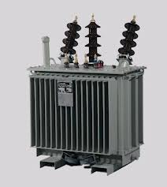
TIPOS DE TRANSFORMADOR según sus aplicaciones
TRANSFORMADOR TRIFÁSICO.
Tienen tres bobinados en su primario y tres en su secundario. Pueden adoptar forma de estrella (Y) (con hilo de neutro o no) o de triángulo (Δ).

Slide 5
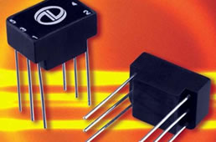
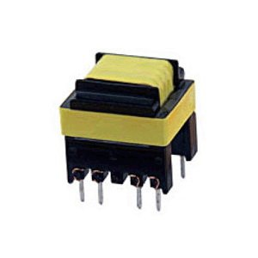
TIPOS DE TRANSFORMADOR según sus aplicaciones
TRANSFORMADOR DE PULSOS.
Es un tipo especial de transformador con respuesta muy rápida (baja autoinducción) destinado a funcionar en régimen de pulsos. Y además una muy versátil utilidad en cuanto al control de tensión 220.

Slide 6
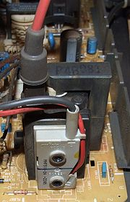
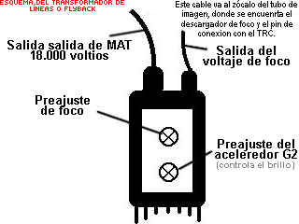
TIPOS DE TRANSFORMADOR según sus aplicaciones
TRANSFORMADOR DE LÍNEA O FLYBACK.
Es un caso particular de transformador de pulsos. Se emplea en los televisores con TRC
(CRT) para generar la alta tensión y la corriente para las bobinas de deflexión horizontal. Además suele proporcionar otras tensiones para el tubo (Foco, filamento, etc.). Además de Poseer una respuesta en frecuencia más alta que muchos transformadores, tiene la característica de mantener diferentes niveles de potencia de salida debido a sus diferentes arreglos entre sus bobinados secundarios

Slide 7
TIPOS DE TRANSFORMADOR según sus aplicaciones
TRANSFORMADOR CON DIODO DIVIDIDO.
Es un tipo de transformador de línea que incorpora el diodo rectificador para proporcionar la tensión continua de MAT directamente al tubo. Se llama diodo dividido porque está formado por varios diodos más pequeños repartidos por el bobinado y conectados en serie, de modo que cada diodo sólo tiene que soportar una tensión inversa relativamente baja. La salida del transformador va directamente al ánodo del tubo, sin diodo ni triplicador.

Slide 8
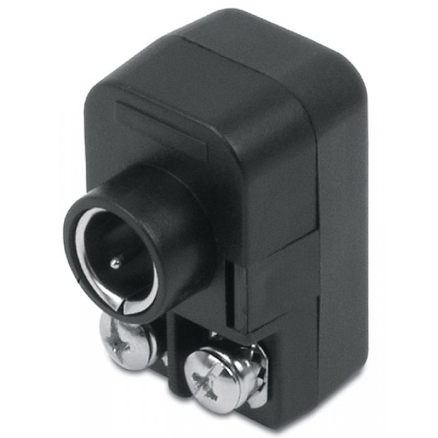
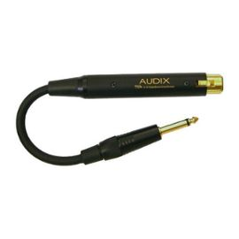
TIPOS DE TRANSFORMADOR según sus aplicaciones
TRANSFORMADOR DE IMPEDANCIA.
Este tipo de transformador se emplea para adaptar antenas y líneas de transmisión(tarjetas de red, teléfonos, etc) y era imprescindible en los amplificadores de válvulas para adaptar la alta impedancia de los tubos a la baja de los altavoces

Slide 9
TIPOS DE TRANSFORMADOR según sus aplicaciones
ESTABILIZADOR DE TENSIÓN.
Es un tipo especial de transformador en el que el núcleo se satura cuando la tensión en el primario excede su valor nominal. Entonces, las variaciones de tensión en el secundario quedan limitadas. Tenía una labor de protección de los equipos frente a fluctuaciones de la red. Este tipo de transformador ha caído en desuso con el desarrollo de los reguladores de tensión electrónicos, debido a su volumen, peso, precio y baja eficiencia energética.

Slide 10
TIPOS DE TRANSFORMADOR según sus aplicaciones
TRANSFORMADOR HÍBRIDO O BOBINA HÍBRIDA.
Es un transformador que funciona como una híbrida. De aplicación en los teléfonos, tarjetas de red, etc.

Slide 11
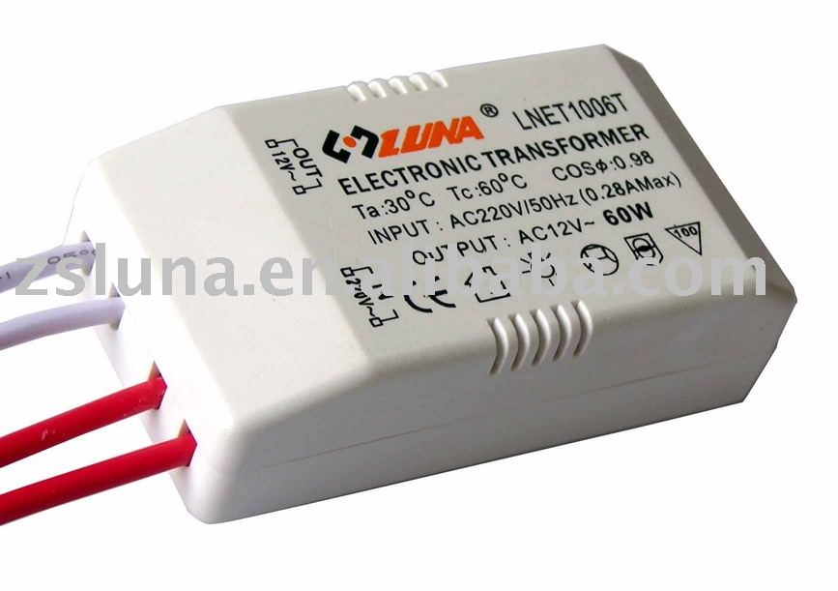
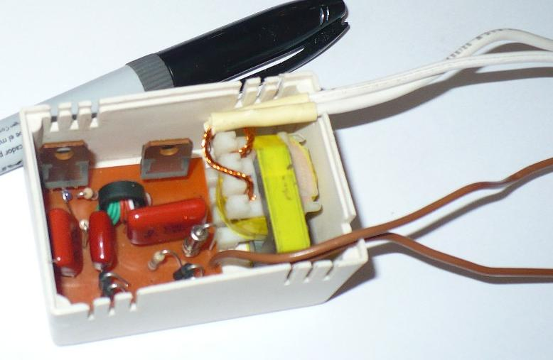
TIPOS DE TRANSFORMADOR según sus aplicaciones
TRANSFORMADOR ELECTRÓNICO.
Está compuesto por un circuito electrónico que eleva la frecuencia de la corriente eléctrica que alimenta al transformador, de esta manera reduce drásticamente su tamaño. También pueden formar parte en circuitos más complejos que mantienen la tensión de salida en un valor prefijado sin importar la variación en la entrada, llamados fuente

Slide 12
TIPOS DE TRANSFORMADOR según sus aplicaciones
TRANSFORMADOR DE FRECUENCIA VARIABLE.
Son pequeños transformadores de núcleo de hierro, que funcionan en la banda de audiofrecuencias. Se utilizan a menudo como dispositivos de acoplamiento en circuitos electrónicos para comunicaciones, medidas y control.

Slide 13
TIPOS DE TRANSFORMADOR según sus aplicaciones
TRANSFORMADORES DE MEDIDA.
Entre los transformadores con fines especiales, los más importantes son los transformadores de medida para instalar instrumentos, contadores y relés protectores en circuitos de alta tensión o de elevada corriente. Los transformadores de medida aíslan los circuitos de medida o de relés, permitiendo una mayor normalización en la construcción de contadores, instrumentos y relés.

Slide 14
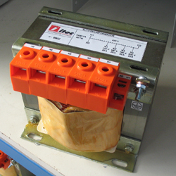
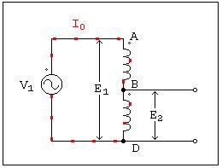
TIPOS DE TRANSFORMADOR según su construcción
AUTOTRANSFORMADOR
El primario y el secundario del transformador están conectados en serie, constituyendo un bobinado único. Pesa menos y es más barato que un transformador y por ello se emplea habitualmente para convertir 220 V a 125 V y viceversa y en otras aplicaciones similares.

Slide 15
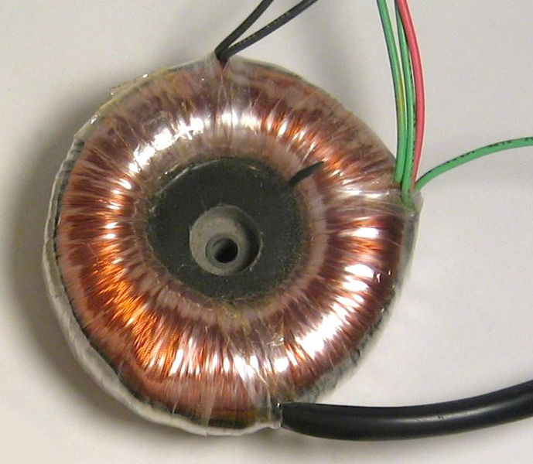
TIPOS DE TRANSFORMADOR según su construcción
TRANSFORMADOR CON NÚCLEO TOROIDAL O ENVOLVENTE
El núcleo consiste en un anillo, normalmente de compuestos artificiales de ferrita, sobre el que se bobinan el primario y el secundario. Son más voluminosos, pero el flujo magnético queda confinado en el núcleo, teniendo flujos de dispersión muy reducidos y bajas pérdidas por corrientes de Foucault.

Slide 16
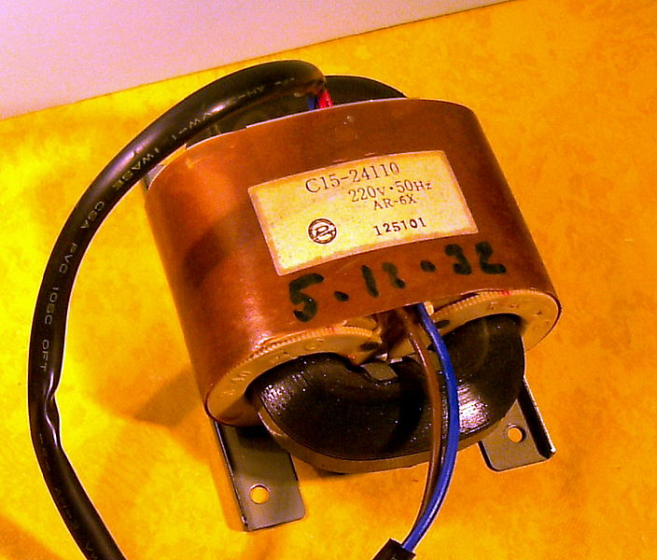
TIPOS DE TRANSFORMADOR según su construcción
TRANSFORMADOR DE GRANO ORIENTADO
El núcleo está formado por una chapa de hierro de grano orientado, enrollada sobre sí misma, siempre en el mismo sentido, en lugar de las láminas de hierro dulce separadas habituales. Presenta pérdidas muy reducidas pero es caro.

Slide 17
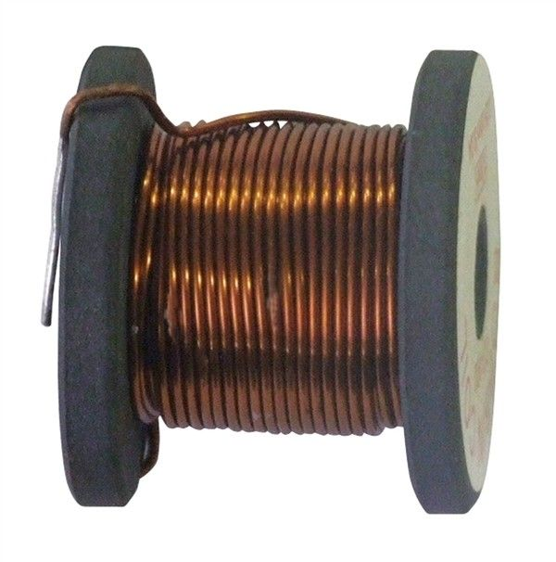
TIPOS DE TRANSFORMADOR según su construcción
TRANSFORMADOR DE NÚCLEO DE AIRE
En aplicaciones de alta frecuencia se emplean bobinados sobre un carrete sin núcleo o con un pequeño cilindro de ferrita que se introduce más o menos en el carrete, para ajustar su inductancia.

Slide 18
TIPOS DE TRANSFORMADOR según su construcción
TRANSFORMADOR DE NÚCLEO ENVOLVENTE
Están provistos de núcleos de ferrita divididos en dos mitades que, como una concha, envuelven los bobinados. Evitan los flujos de dispersión.

